Slide 1
인공지능 기초와 활용
앞으로 세상은 어떻게 변할 것인가?
인공지능은 어떻게 활용될 것인가?

Slide 2
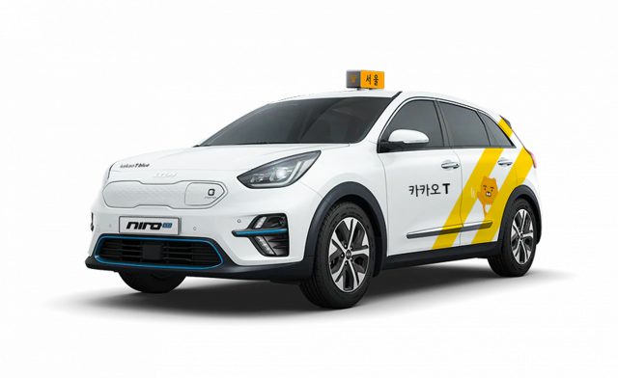
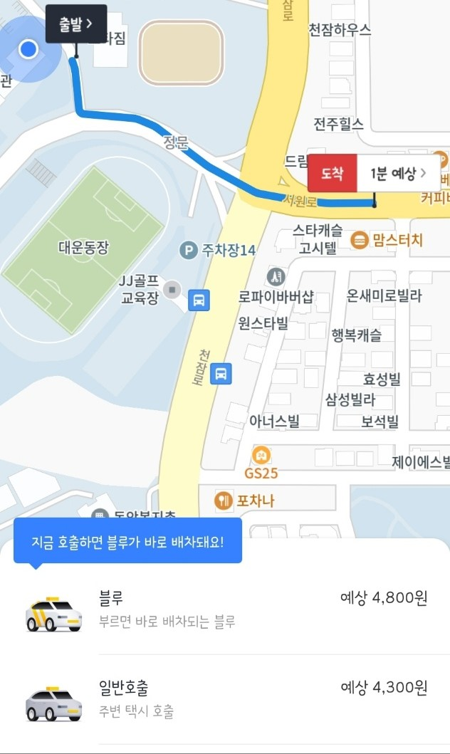
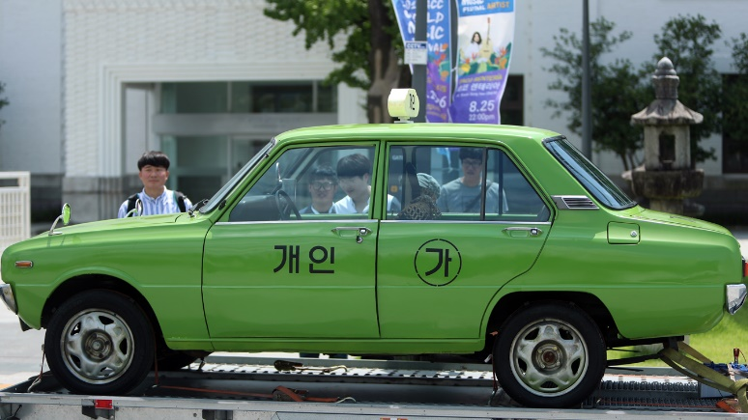

과거 택시
현재 택시
어플을 통해 손쉽게 부를 수 있음
손님이 택시를 잡을 때까지 기다림
센서 + 사물인터넷 + 인공지능

Slide 3

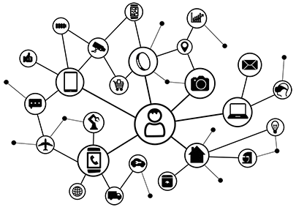
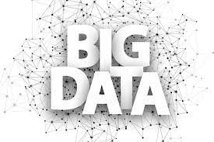
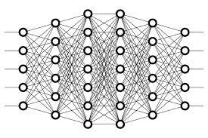
모든 세상은 센서로 연결된 사물인터넷으로
관측된 데이터를
인공지능으로
학습하여
더 좋은 정보와 지식 전달
센서 + 사물인터넷 + 인공지능의 융합

Slide 4
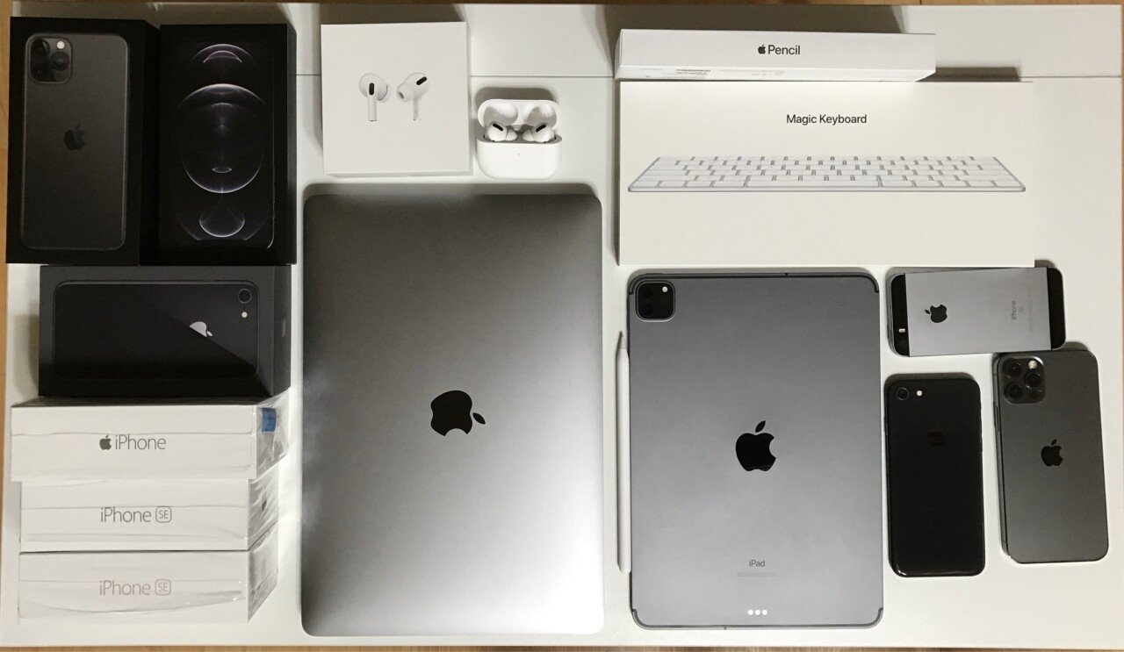
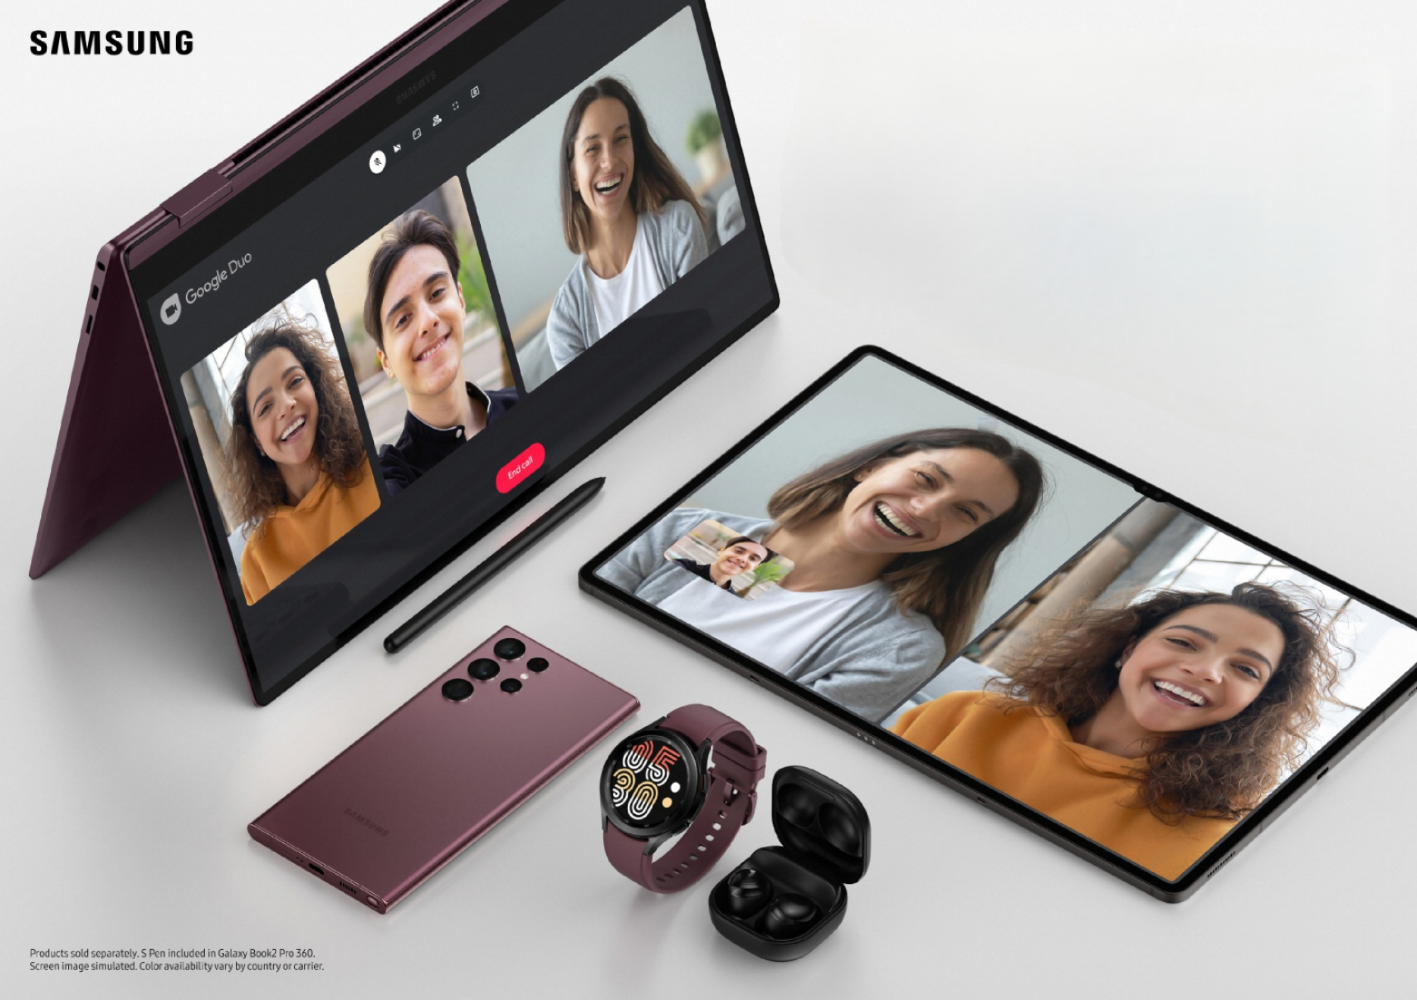
사물인터넷(IOT)
애플 생태계
갤럭시 생태계
Notes:
모든 것은 연결할 수 있다라는 기술적 관점이 사물인터넷임
애플 , 갤럭시 제품 얼마나 갖고 있냐?
공부 시작하면서 애플 갤럭시 다써봄
지금은 워치, 폰, 이어폰 등 나도 모르게 생태계가 구축되었고 함부로 넘어갈 수 가없음
이처럼 전자기기들을 개별로 두지 않고 연결되게 함으로써 강력한 힘을 발휘

Slide 5
세상의 발전 방향
Notes:
모든 것은 연결할 수 있다라는 기술적 관점이 사물인터넷임
애플 , 갤럭시 제품 얼마나 갖고 있냐?
공부 시작하면서 애플 갤럭시 다써봄
지금은 워치, 폰, 이어폰 등 나도 모르게 생태계가 구축되었고 함부로 넘어갈 수 가없음
이처럼 전자기기들을 개별로 두지 않고 연결되게 함으로써 강력한 힘을 발휘

Slide 6
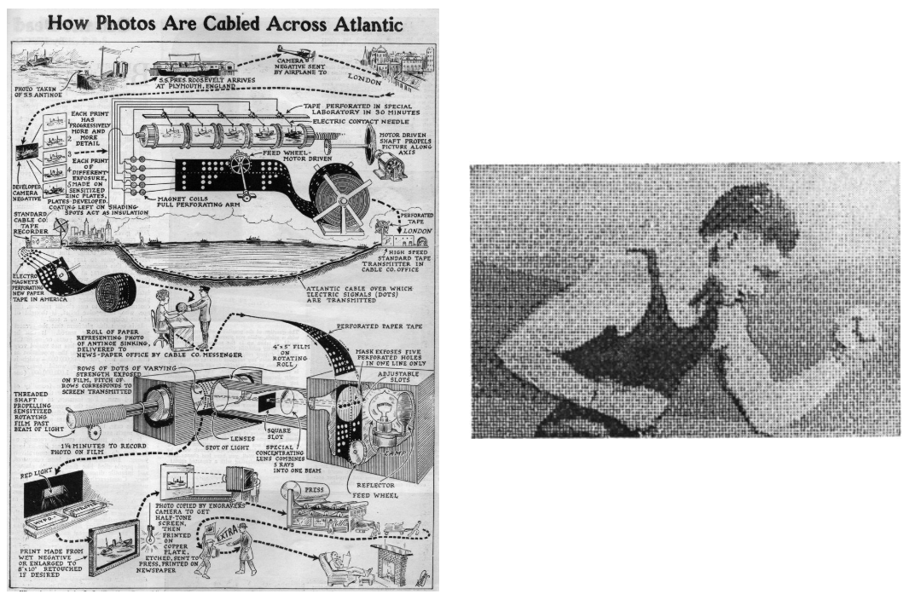
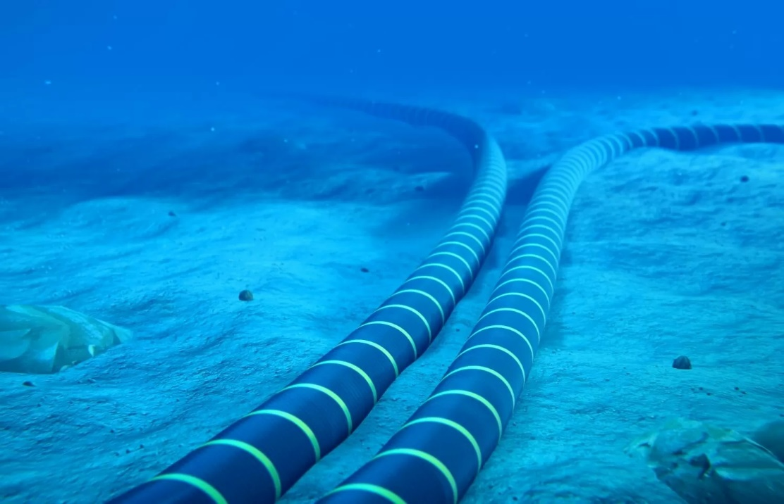
과거 기술의 사용
1920년, 런던과 뉴욕 사이의 뉴스를 전달하기 위한 목적으로 바다 밑에 해저케이블을 설치함.
바다 밑에 설치된 실제 해저 케이블
초기 전송 사진 화질
돈을 벌기 위한 수단(내기, 주식 정보) 등
다양한 분야에 사용

Slide 7
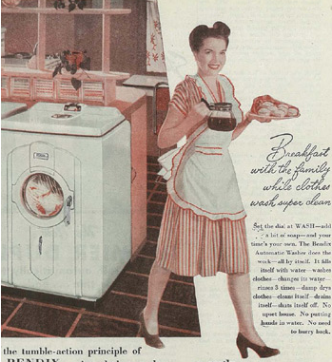
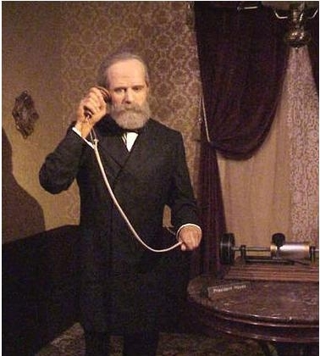
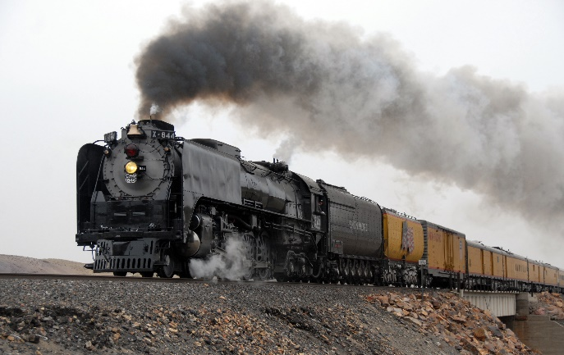
과거 기술의 사용(기술의 제품화)
증기기관차
세탁기
전화기
증기
전기
1차 산업혁명
(1760-1840)
2차 산업혁명
(1870-1914)

Slide 8
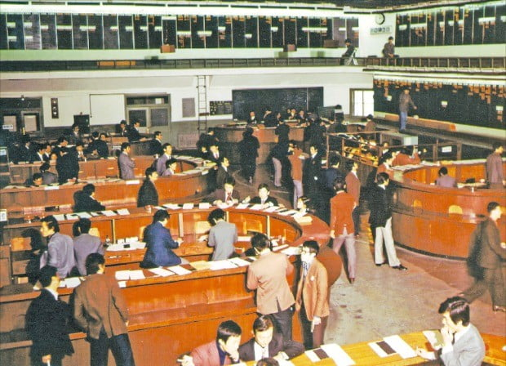
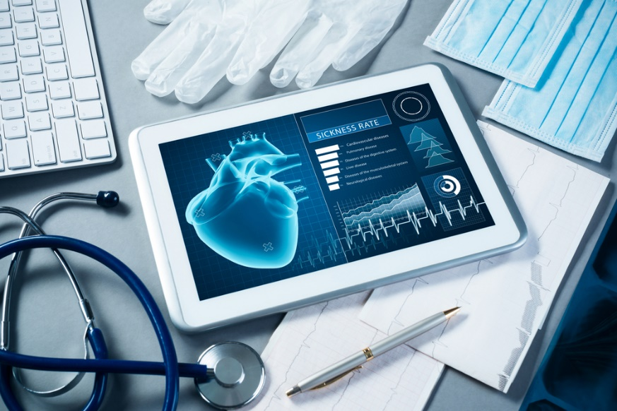
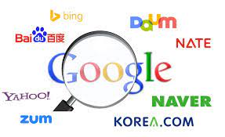
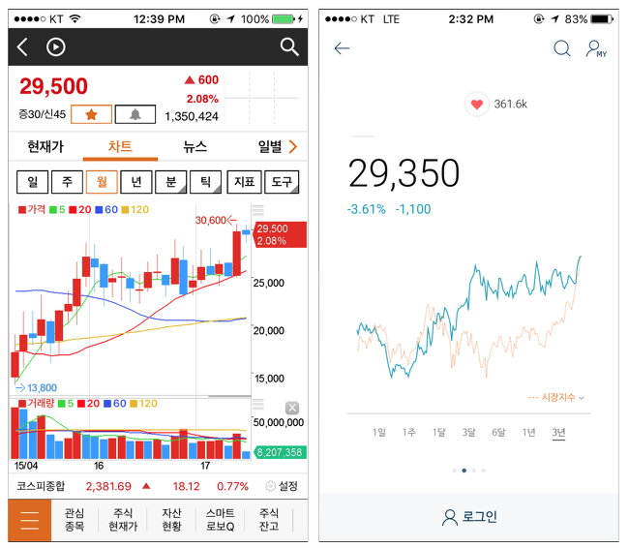
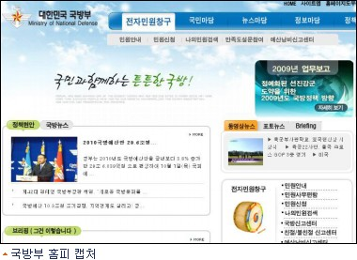
인터넷 등장 : 기술의 광범위한 적용
금융
의료
인터넷
군사

Slide 9
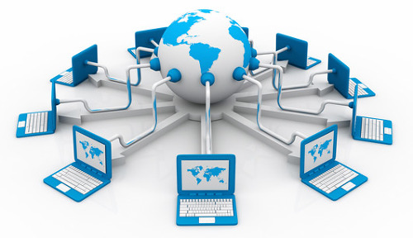
데이터의 증가
2020년 12월 기준 : 하루 동안 생성되는 데이터 양은 25억 기가바이트(멜론 5천억곡)
데이터의 기하급수적 증가 : 2025년 463엑사바이트
(인간이 지금까지 생성한 모든 단어의 총합=5억 엑사바이트)
https://www.itworld.co.kr/numbers/82001/253048

Slide 10
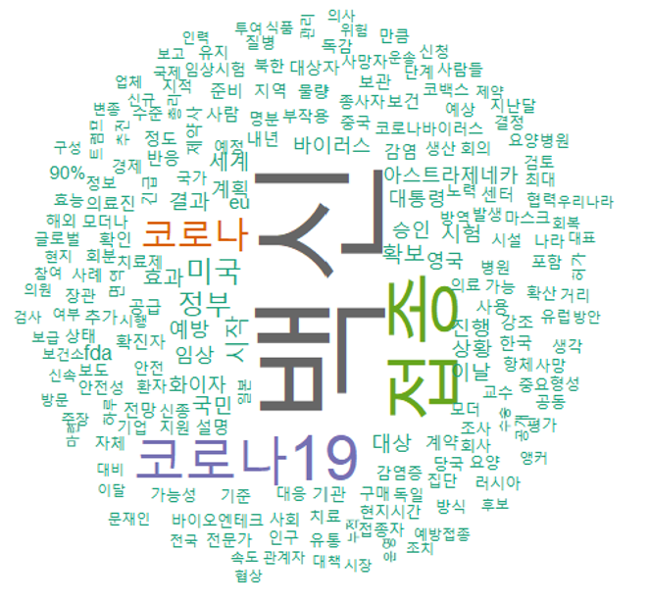
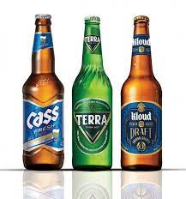
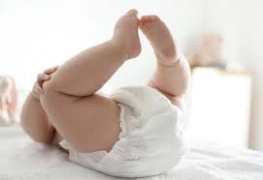
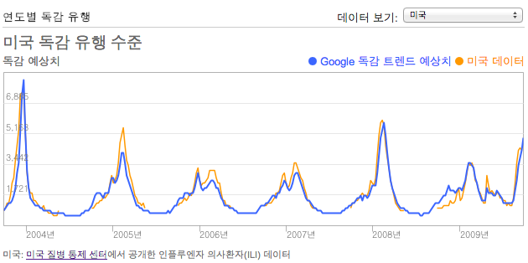
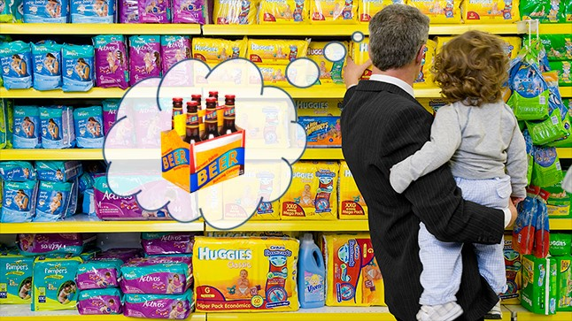
데이터에 무슨 의미가 있지 않을까?
?

Slide 11
데이터의 중요성
“In God we trust. All others must bring data.”
– W. E. Deming
“우린 신을 믿는다. 신을 제외한 모든 것들은 데이터로 얘기하라.”

Slide 12

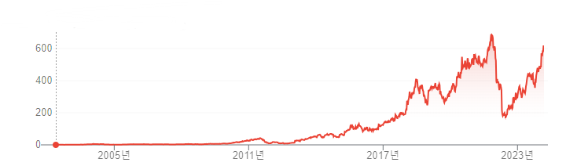
데이터에서 의미를 찾아내는 새로운 경쟁
넷플릭스는 2005년 약 1.5달러(약2,000원)에서 2024년 약 600달러(약 780,000원) 으로 상승
데이터로부터 소비자의 선호도를 찾아냄

Slide 13
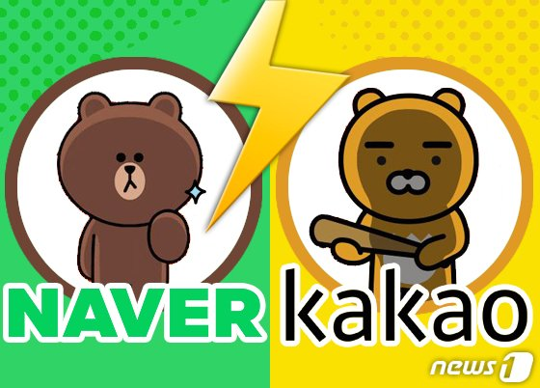
데이터에서 의미를 찾아내는 새로운 경쟁
네이버의 “서치 GPT”
카카오의 “코(Ko)-GPT”
- 한국어 데이터
- 한국어 데이터
- 블로그, 통합검색, 지식인 데이터
- 카카오톡 채팅 내용

Slide 14
모든 것에서 데이터를 받아 학습하여 연결하는 세상

Slide 15
어떻게 더 잘 찾아낼 수 있을까?
스스로 데이터를 학습해서 찾게 하자 -> 인공지능

Slide 16
인공지능
인공지능 (Artificial Intelligence)
기호주의자 (Symbolist)
기계학습
연결주의자 (Connectionist)
지도학습
진화주의자 (Evolutionist)
데이터
심층신경망
베이즈주의자 (Bayesian)
비지도학습
강화학습
유추주의자 (Analogist)

Slide 17

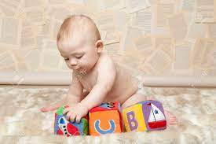
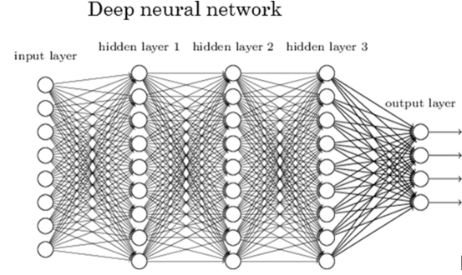
0-2세 학습 방법
엄마
아빠
엄마
AI에게도 데이터를 학습하게 하자.

Slide 18
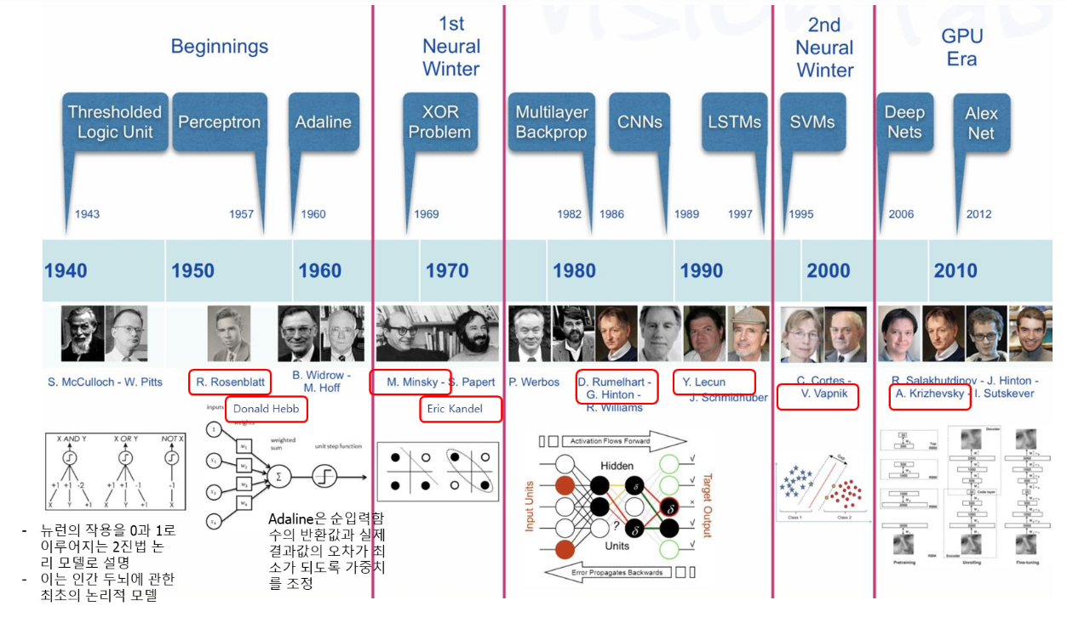
Neural Network 의 역사
인간의 뇌를 모사한 개념으로 단순한 개체들의 연결로 복잡한 일을 할 수 있다는 개념

Slide 19
인공지능의 역사
1700년대 이전
1800년 대
1900년 대
2000년 대
2010년 대
현재
“마음과 영혼은 심장에 있다”
- 아리스토텔레스
언어 중추 브로카 영역 발견
뉴런의 체계적 연구
뇌에 대한 연구 활성화 :
1906년 카할, 1932년 세링톤에 의해
신경세포 간의 시냅스(synapse) 개념 탄생
뇌과학
“두개골의 크기와 형태가
사람의 특성을 결정한다”
프란츠 조셉 갈
-> 뇌과학 암흑기
-> 뇌연구 활성화
1947년 트랜지스터 상용화
-> 컴퓨터 발전
1999년 NVIDIA의 GPU 발명
-> 빠른 컴퓨터 계산 가능
GPU를 사용하는
인공지능 전문언어 개발
Tensorflow, Keras,
Theano, Pytorch 등
컴퓨터
1950년 대 후반, 로젠블라트 :
인공신경망의 기원인 퍼셉트론 고안
1969년 마빈 민스키 주장, 1차 AI 겨울 시작 :
퍼셉트론의 비선형문제에 대한 한계 제시
1986년 럼멜하트 외 2명 :
퍼셉트론(신경망) 학습 방법인 역전파 방법 제안
1989년 시벤코 신경망의 유연함 증명 :
신경망의 “universial approximation theorem” 증명
-> 신경망은 어떠한 함수든 근사화할
수 있다.
신경망 모델 구조 연구
신경망
(Neural
network)
2016년
알파고
2023년
ChatGPT
(생성형 AI)
기계학습
(Machine Learning)
모델이 스스로 규칙을 학습하는 방식 연구
그 중에 학습하는 방법에 따라 지도, 비지도,
강화학습 등 명칭이 붙혀짐
[카오스 술술과학] 뇌과학 역사 개요, ‘카오스 브레인 오디세이’ 시작
https://namu.wiki/w/%EC%9D%B8%EA%B3%B5%EC%A7%80%EB%8A%A5
https://cinema4dr12.tistory.com/456

Slide 20
인공지능의 역사
1700년대 이전
1800년 대
1900년 대
2000년 대
2010년 대
현재
“마음과 영혼은 심장에 있다”
- 아리스토텔레스
언어 중추 브로카 영역 발견
뉴런의 체계적 연구
뇌에 대한 연구 활성화 :
1906년 카할, 1932년 세링톤에 의해
신경세포 간의 시냅스(synapse) 개념 탄생
뇌과학
현재 인공지능의 추세는 데이터로부터 학습하는 기계학습의 영향력이
강하며, 아직 데이터로부터 학습하는 수준은 0-2세 수준으로 많은 data와
큰 model이 필요함
하지만 여전히 뇌과학으로부터 높은 수준의 다음 학습 방법을 배워올
가능성이 매우 큼
“두개골의 크기와 형태가
사람의 특성을 결정한다”
프란츠 조셉 갈
-> 뇌과학 암흑기
-> 뇌연구 활성화
1947년 트랜지스터 상용화
-> 컴퓨터 발전
1999년 NVIDIA의 GPU 발명
-> 빠른 컴퓨터 계산 가능
GPU를 사용하는
인공지능 전문언어 개발
Tensorflow, Keras,
Theano, Pytorch 등
컴퓨터
1950년 대 후반, 로젠블라트 :
인공신경망의 기원인 퍼셉트론 고안
1969년 마빈 민스키 주장, 1차 AI 겨울 시작 :
퍼셉트론의 비선형문제에 대한 한계 제시
1986년 럼멜하트 외 2명 :
퍼셉트론(신경망) 학습 방법인 역전파 방법 제안
1989년 시벤코 신경망의 유연함 증명 :
신경망의 “universial approximation theorem” 증명
-> 신경망은 어떠한 함수든 근사화할
수 있다.
신경망 모델 구조 연구
신경망
(Neural
network)
2016년
알파고
2023년
ChatGPT
(생성형 AI)
기계학습
(Machine Learning)
모델이 스스로 규칙을 학습하는 방식 연구
그 중에 학습하는 방법에 따라 지도, 비지도,
강화학습 등 명칭이 붙혀짐
[카오스 술술과학] 뇌과학 역사 개요, ‘카오스 브레인 오디세이’ 시작
https://namu.wiki/w/%EC%9D%B8%EA%B3%B5%EC%A7%80%EB%8A%A5
https://cinema4dr12.tistory.com/456

Slide 21
인공지능은 어떻게 활용될 것인가?

Slide 22
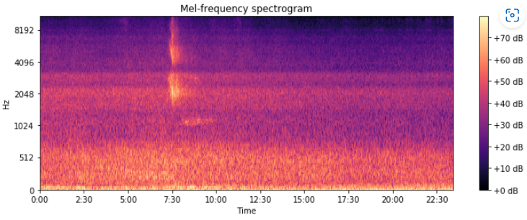

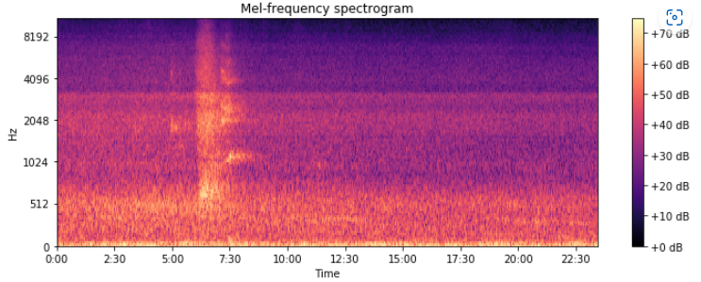
터널 사고음 예측
http://www.aads.co.kr/
터널 사고음
시간
실제 사고음
96% 이상 정확도

Slide 23

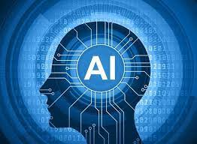
인공지능 활용 : 금융 + 인공지능
은행의 고객 데이터(통장 등)
연결
새로운 금융 상품 제안
데이터를 활용한 인공지능 기술

Slide 24
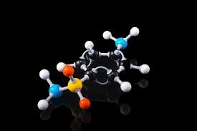
인공지능 활용 : 신소재 + 인공지능
신소재 기술
연결
신소재 분야
데이터를 활용한 인공지능 기술

Slide 25
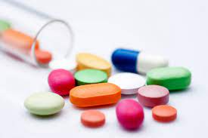
인공지능 활용 : 약학 + 인공지능
약학 기술
연결
약학 분야 새로운 약 생성
데이터를 활용한 인공지능 기술
새로운 약을 생성하는 인공지능
단백질 해결 인공지능 모델 : 알파폴드

Slide 26
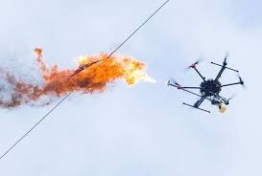
인공지능 활용 : 군사 + 인공지능
드론 기술
연결
무인 드론 공격
데이터를 활용한 인공지능 기술

